Slide 1
Šilalės lopšelis-darželis ,,Žiogelis“ ,,BITUČIŲ“ GRUPĖ
Rugpjūčio mėnesio iššūkis
,,NERAUK, NESKINK, NEPLĖŠK, ŽMOGAU,ESI TOS PAČIOS GAMTOS DALIS

Slide 2
Vasara – smagiausias laikas būti gamtoje.
Vasarai persiritus į antrą pusę laukuose, miškuose ar parkuose atsiranda vis daugiau nokstančių uogų.Tačiau mažiesiems uogautojams ir jų tėveliams reikia žinoti, kad ne viskas, kas auga gamtoje, yra valgoma. Patraukliai atrodančios ryškios uogos gali būti ir nuodingos. Tokių rūšių mūsų šalyje nėra daug, bet jų galimas poveikis organizmui, ypač vaikų, neretai būna mirtinas.Tad su vaikais kartu skaitėme, žiūrėjome paveikslėlius kokių augalų negalima liesti, ragauti.

Slide 3
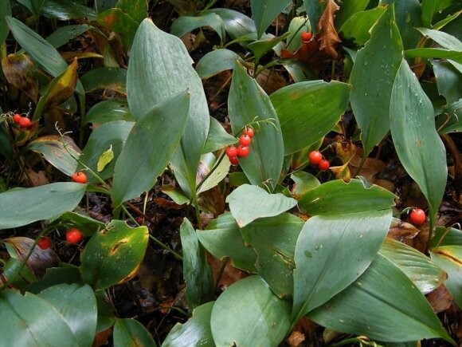
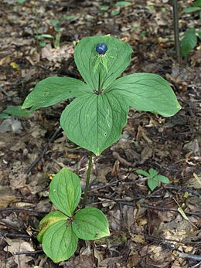

Slide 4
Sužinojome kas nutinka suvalgius nuodingo augalo
Apsinuodyti kai kuriais Lietuvoje augančiais augalais galima juos palietus arba suvalgius. Vienų augalų toksinės medžiagos sukelia negalavimus, kitų augalų gali būti mirtinos. Dažniausiai nuo augalų nukenčia vaikai, nes jie yra smalsesni ir nori viską išmėginti. Taip pat vaikų odelė yra jautresnė, negu suaugusių žmonių. Skirtingi nuodingieji augalai pažeidžia skirtingus organus todėl ir skirtingai pasireiškia apsinuodijimo simptomai (gali pasireikšti praėjus 1 - 6 valandoms, o kartais net po paros).
Suvalgius žalčialunkio uogų jaučiamas stiprus burnos gleivinės deginimas, bendras organizmo nusilpimas, diegliai pilve, vėmimas bei viduriavimas. Apsinuodijęs gali šlapintis su krauju, sunkiais atvejais žmogus gali prarasti sąmonę ar net mirti (saujelė šių uogų gali būti mirtina). Tačiau viskas priklauso nuo žmogaus svorio, todėl vaikams kyla didesnis pavojus. Simptomai, kurie pasireiškia suvalgius nuodingas uogas:
vilkauogės – prasideda vėmimas, skrandžio skausmai, sutrinka širdies darbas;
juodžolės – gali pasireikšti nervų sistemos slopinimas, vėmimas, viduriavimas, bendras silpnumas;
sausmedžio – pasireiškia pykinimas, vėmimas, viduriavimas;
pakalnutės ar šaltekšnio – gali sutrikti širdies veikla, pykinti, svaigti galva, prasidėti viduriavimas;
šunobelės – gali prasidėti viduriavimas, kuris tam tikrais atvejais gali būti sunkiai stabdomas.

Slide 5
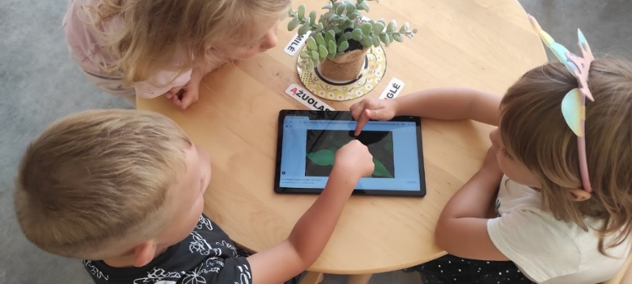
Mokėmės atpažinti nuodingus augalus per planšetę.

Slide 6
Pokalbis su vaikais
Suteikėme vaikams žinių apie gamtą, augalus.
Diskutavome-kodėl reikia saugoti augalus-jų nerauti, neplėšti, neskinti.
Diskutavome-kas nutiks jei nuskinsi gėlę, nulauši medelį.
Supažindinome vaikus su neigiamu žmogaus poveikiu gamtai-žolės deginimu, medelių laužymu, vandens teršimu, šiukšlinimu.
Mokyti vaikus gerbti, saugoti, tausoti, tai ką pažįsta, tai kas juos supa. Stenkimės, kad vaikai pajustų, suprastų, kad žmonės mūsų planetoje gyvens tol kol: žemėje kvepia žolės, žydi gėlės, spindi vandenys, čiurlena upeliai, ošia miškai, tol kol žmogus ir gamta yra ir bus draugai.

Slide 7
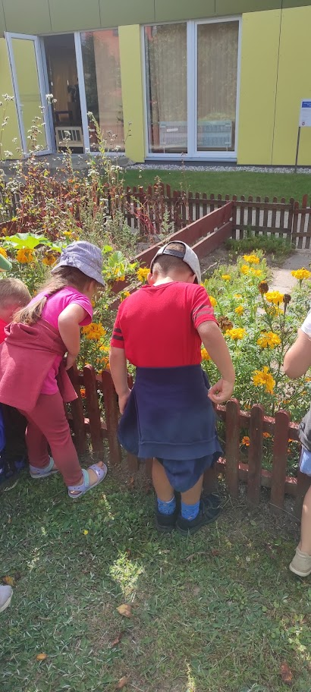
Džiaugiamės žydinčiomis gėlėmis

Slide 8
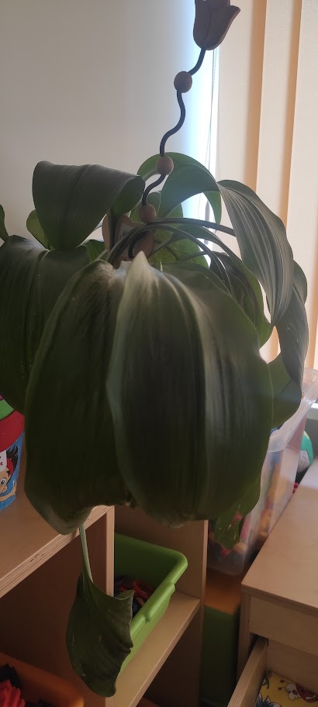
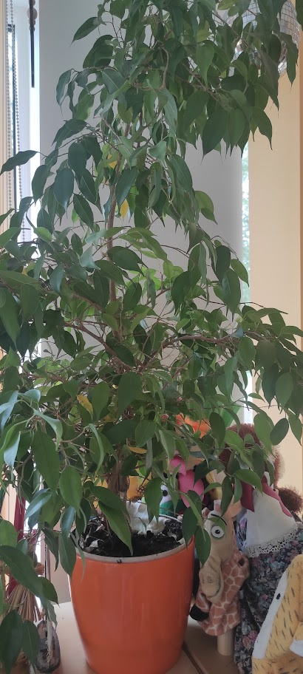
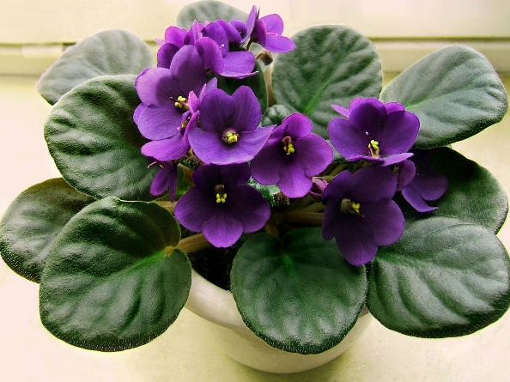
Auginame gėles savo grupėje
Grupėje auginame nemažai gėlių. Jas vaikai mielai ir su meile prižiūri: laisto, valo lapus, plauna padėkliukus, padeda persodinti. Jie džiaugiasi pražydusiais gėlių žiedais, pastebi net naujai išaugusius lapus. Labai įdomu stebėti, kaip vaikas pasikeičia būdamas su gėle.

Slide 9
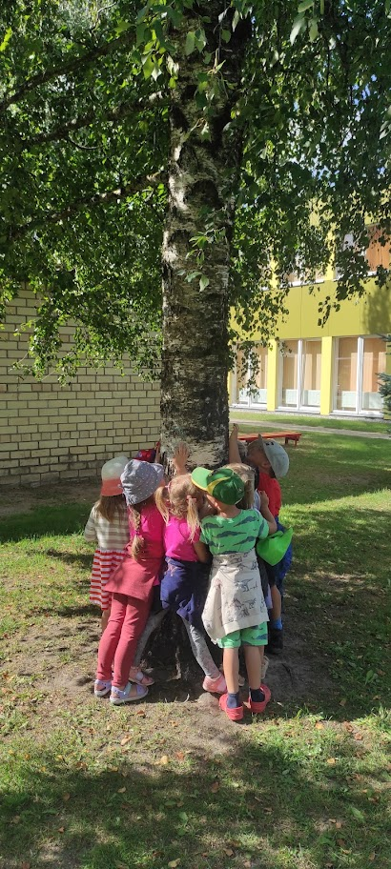
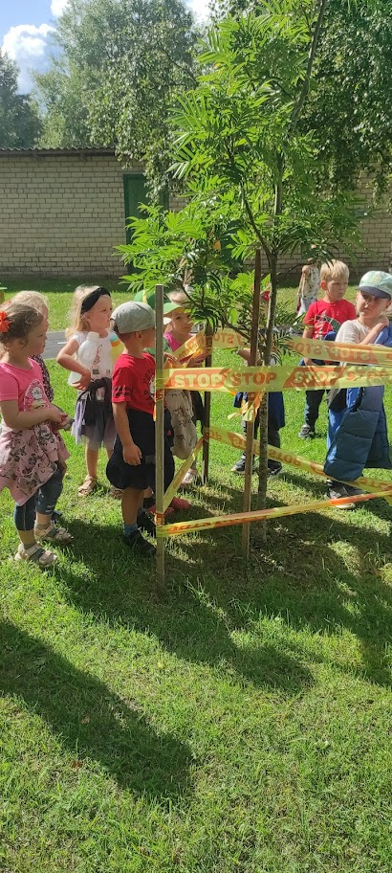
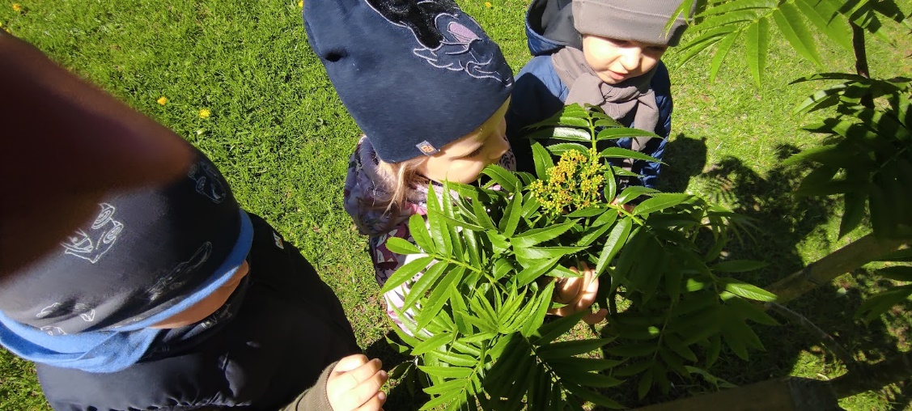
Saugome medžius, juos prižiūrime

Slide 10
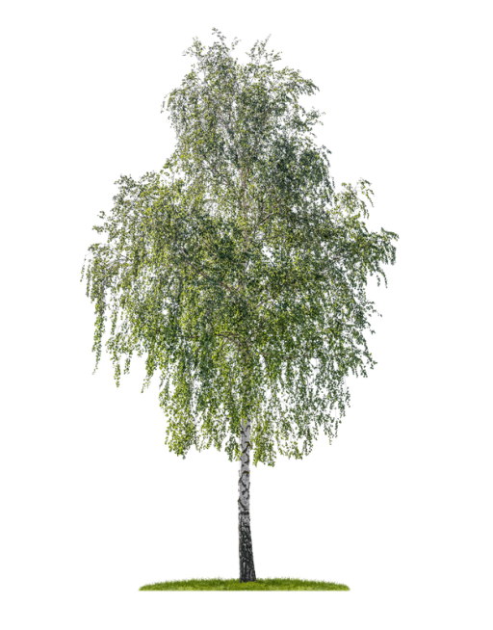
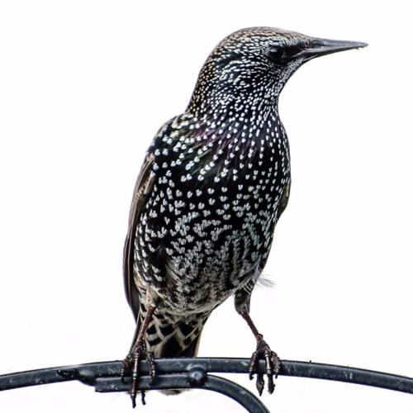
Nelaužyk medžių – žemė turi būti žalia.
Išjunk šviesą, jei šviesu – mažiau šildai žemę
Neskink gėlės be reikalo – ji nuvys.
Neteršk vandens – tu jį geri.
Daug keliauk – pažinsi supantį pasaulį.
Padėk mažiesiems draugams paukšteliams – jie čiulbės.
Pasodink medį ar gėlę – gerą darbą padarysi.

